Slide 1
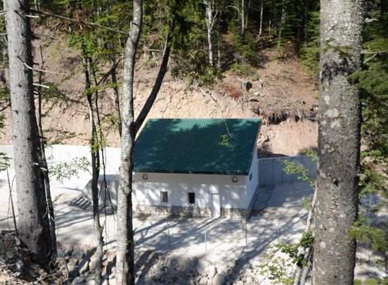
IV savjetovanje CG KO CIGRE,
Igalo, 11-14.05.2015.godine
OSVRT NA NAČIN REGULACIJE NAPONA I REAKTIVNE SNAGE mHE JEZERŠTICA U REŽIMU POGONA SA OGRANIČENOM SNAGOM

Slide 2
IV savjetovanje CG KO CIGRE,
Igalo, 11-14.05.2015.godine
KONCESIJE
Sekularska rijeka
Rijeka Bistrica
Kaludarska rijeka
50 GWh
1/14

Slide 3
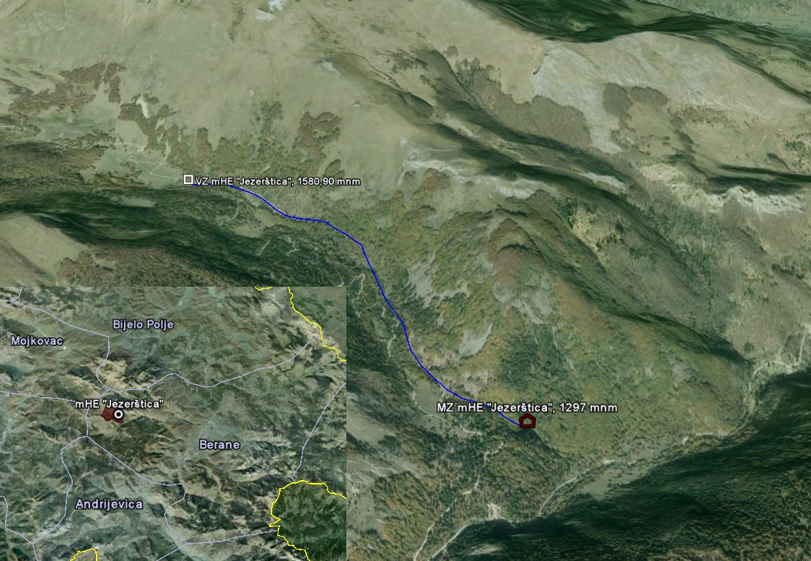
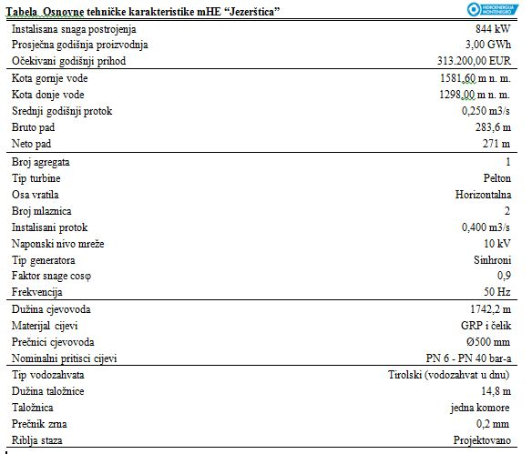
IV savjetovanje CG KO CIGRE,
Igalo, 11-14.05.2015.godine
2/14

Slide 4
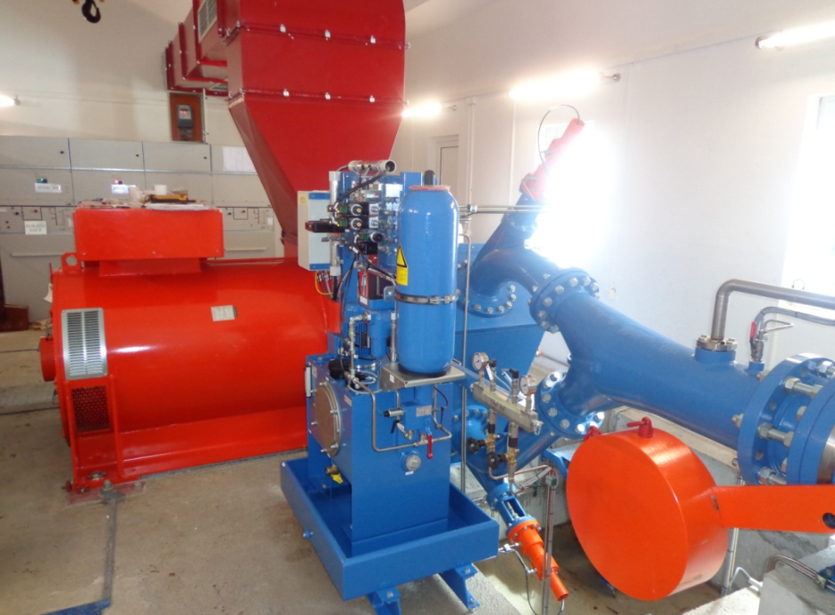
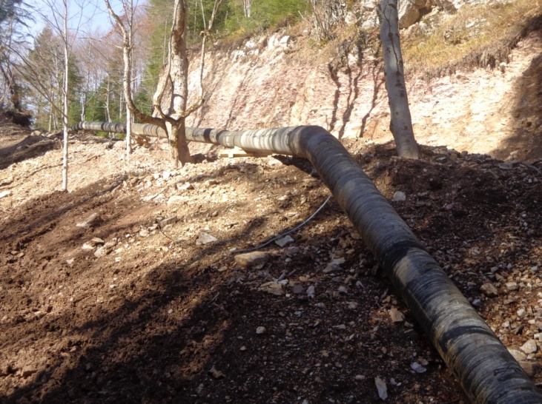
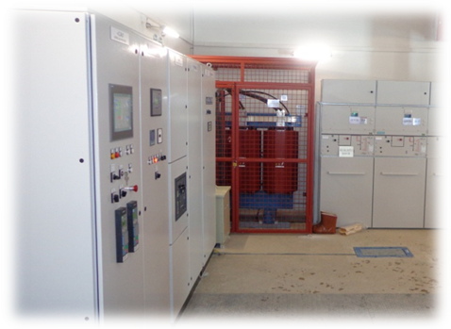
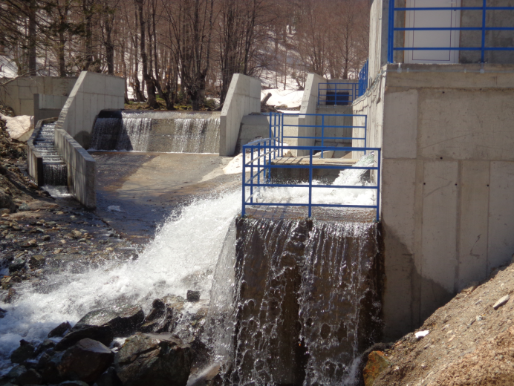
IV savjetovanje CG KO CIGRE,
Igalo, 11-14.05.2015.godine
3/14

Slide 5
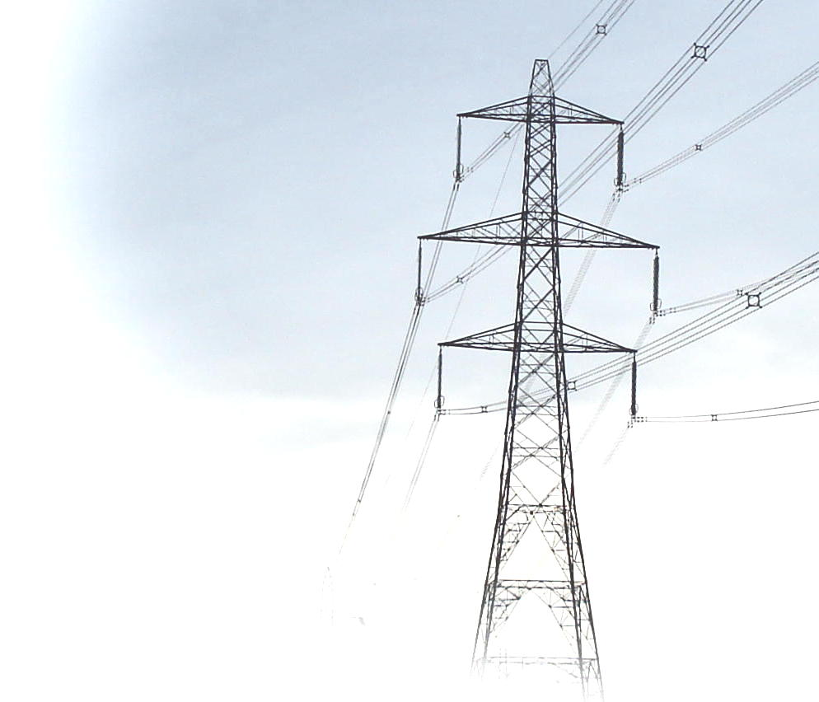
IV savjetovanje CG KO CIGRE,
Igalo, 11-14.05.2015.godine
PRIKLjUČENjE mHE JEZERŠTICE NA ED MREŽU OPŠTINE BERANE
Procedura EPCG od 2009. godine:
Uslovi za priključenje
U=10kV S=300 kVA cosϕ=0.9
Saglasnost za priključenje
Ugovor o priključenju
4/14

Slide 6
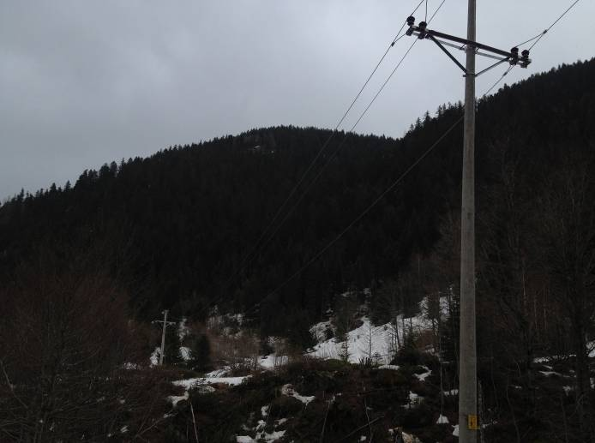
IV savjetovanje CG KO CIGRE,
Igalo, 11-14.05.2015.godine
Karakteristike 10kV voda
Dužina cca. 70km
Broj stubnih trafostanica 40 kom. 10/0.4kV
Stubovi drveni/betonski
Presjek uzeta 35mm2-70mm2
5/14

Slide 7
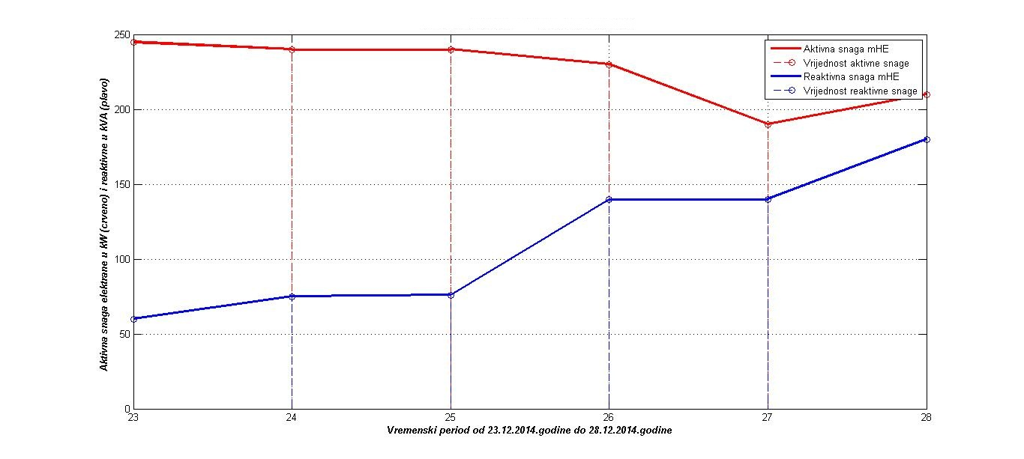
IV savjetovanje CG KO CIGRE,
Igalo, 11-14.05.2015.godine
Tokovi snaga mHE Jezerštica u 00.00 u periodu 23-28.12.2014 godine
6/14

Slide 8
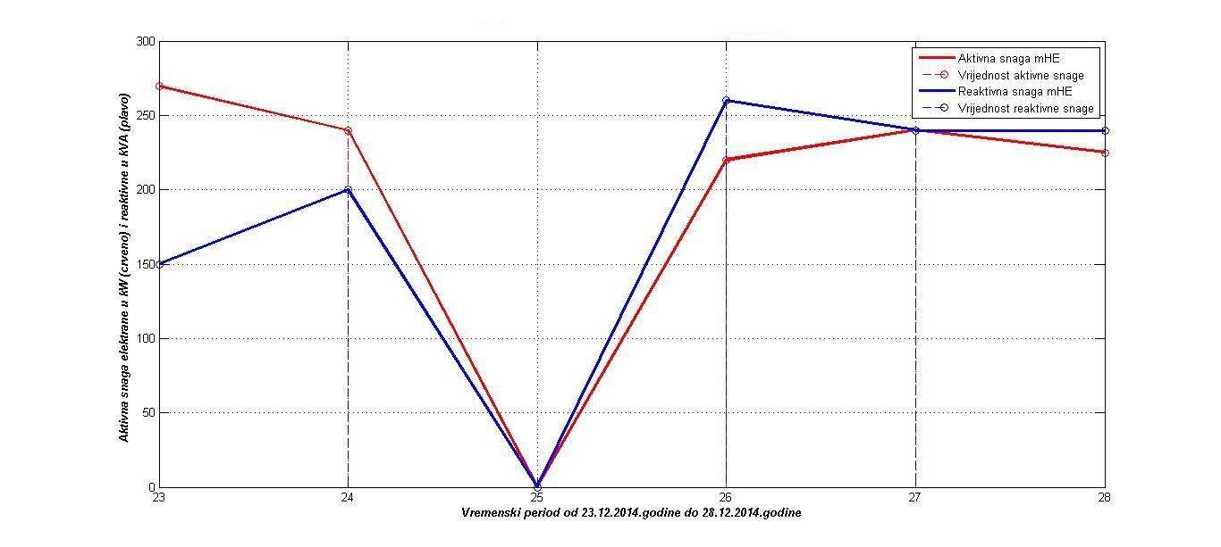
IV savjetovanje CG KO CIGRE,
Igalo, 11-14.05.2015.godine
Tokovi snaga mHE Jezerštica u 12.00 u periodu 23-28.12.2014 godine
7/14

Slide 9
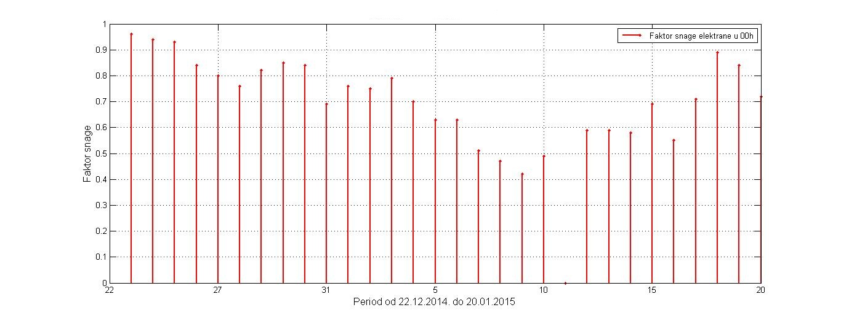
IV savjetovanje CG KO CIGRE,
Igalo, 11-14.05.2015.godine
Faktor snage mHE Jezerštica u 00.00 u periodu 22.12.2014-20.01.2014 godine
8/14

Slide 10
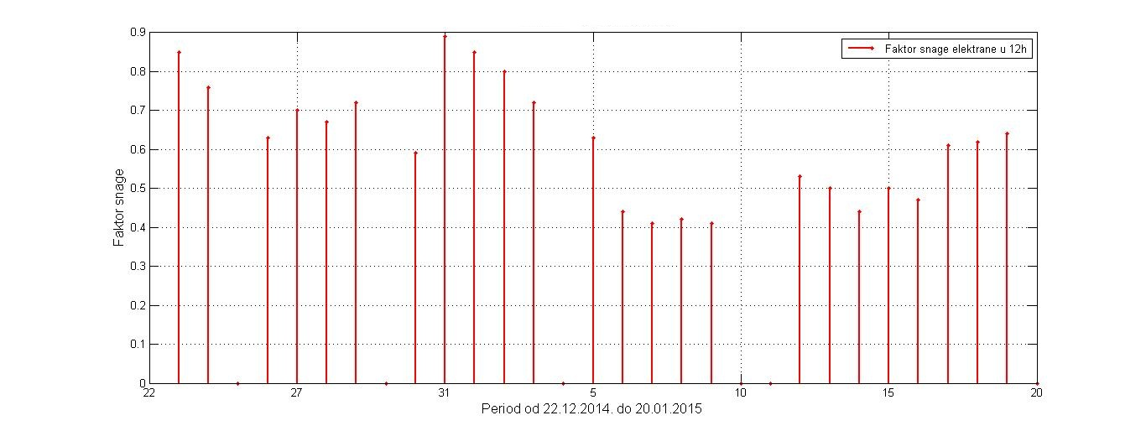
IV savjetovanje CG KO CIGRE,
Igalo, 11-14.05.2015.godine
Faktor snage mHE Jezerštica u 12.00 u periodu 22.12.2014-20.01.2014 godine
9/14

Slide 11
IV savjetovanje CG KO CIGRE,
Igalo, 11-14.05.2015.godine
Proizvedena i preuzeta električna energija mHE Jezerštica 2014 godine
MJESECI | Proizvedena i preuzeta energija u mHE Jezerštica
 | kWh | kVArh | -kVArh
JANUAR | 123.600
FEBRUAR | 124.305 | 47.900 | 19.800
MART | 143.595 | 67.200 | 11.500
APRIL | 167.205 | 38.100 | 27.000
MAJ | 193.110 | 46.860 | 21.900
JUN | 178.440 | 33.000 | 30.240
JUL | 122.220 | 12.520 | 5.000
AVGUST | 49.890 | 81.750 | 2.100
SEPTEMBAR | 171.810 | 76.000 | 16.150
OKTOBAR | 131.475 | 87.000 | 7.110
NOVEMBAR | 149.430 | 79.000 | 7.160
DECEMBAR | 175.080 | 89.380 | 35.600
UKUPNO: | 1.730.160 | 590.310 | 189.500
10/14

Slide 12
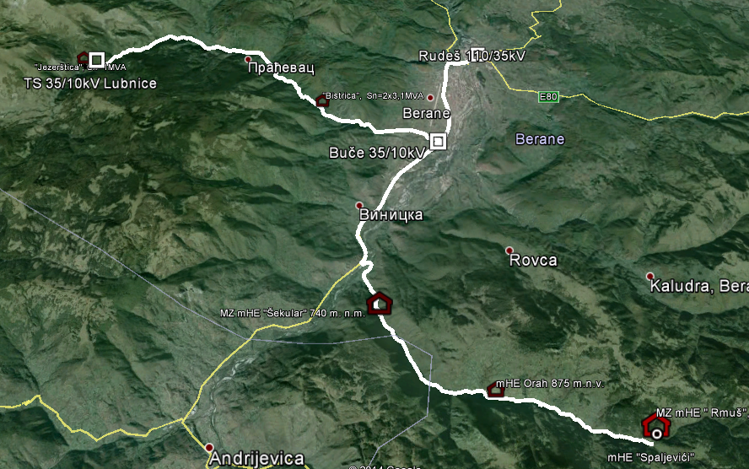
IV savjetovanje CG KO CIGRE,
Igalo, 11-14.05.2015.godine
Rješenje problema priključenja mHE Jezerštica
11/14

Slide 13
IV savjetovanje CG KO CIGRE,
Igalo, 11-14.05.2015.godine
ZAKLjUČAK:
mHE Jezerštica ne može da radi pod Uslovima 300kVA cosϕ=1.
Definisati problem preuzete i predate reaktivne električne energije.
Ograničiti elektranu po izlaznom naponu, a ne snazi.
12/14

Slide 14
IV savjetovanje CG KO CIGRE,
Igalo, 11-14.05.2015.godine
HVALA NA PAŽNjI!!!
Blagota Novosel
Dragan Peruničić
Ivan Stešević
email: ivan.stesevic@hidroenergija.me
14/14

